Slide 1

项目分享
项目：走秀网电子商务网站
分享人：张庆龙

Slide 2



技术和插件
技术：css javascript jquery
使用的插件：
jquery.cookie

Slide 3
项目组成部分
1.注册页(register.html)
2.登录页(login.html)
3.首页(index.html)
4.列表页(list.html)
5.详情页(detail.html)
6.购物车(shopcar.html)

Slide 4
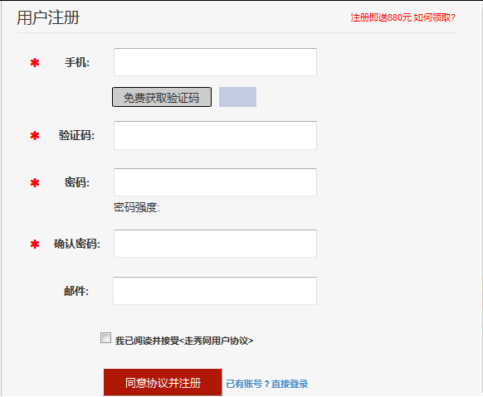
注册页面
功能：
用户需要填写正确的信息才可以注册
手机格式，验证码，密码长度和强度，同时需勾选用户协议
判定cookie是否已注册该用户
正确登录后进入登录界面并保存用户的信息

Slide 5
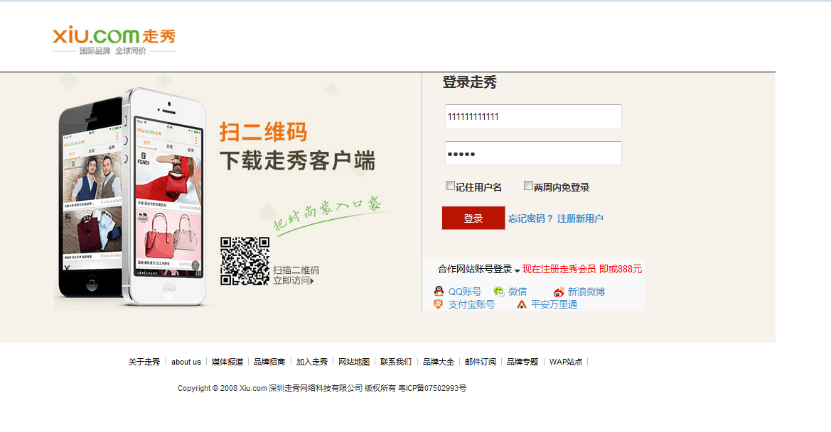
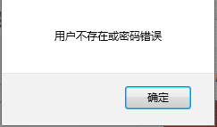
登录页面
功能：用户从注册界面界面直接
进来就填好用户名，判断从
cookie中获取的用户名和
密码是否相同，如果不正确
提示
正确就进入主页

Slide 6
注册和登录遇到的问题
1.手机号码长度的验证jQ没有方法
解决方法：寻找插件 利用js判断

Slide 7

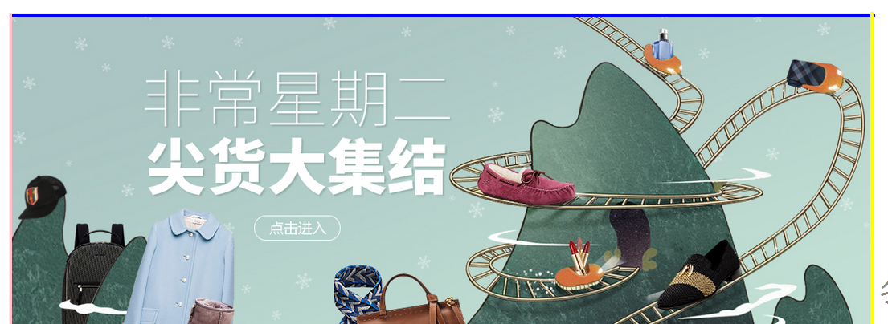
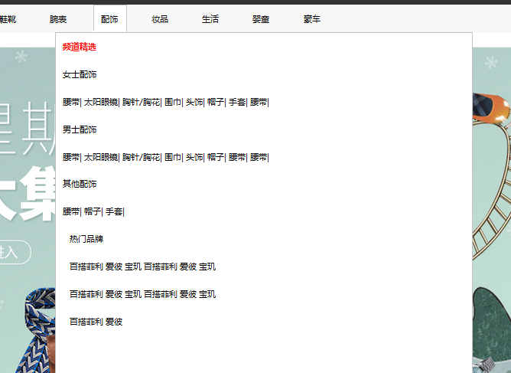
主页
功能：
基本布局，产品标签，滚动条回顶部
主页进入详情页或列表页，购物车
登录后购物车不为空 小购物车显示数量
主图：hover以后边框会出现四边渐变出现，移开
渐变消失，利用了css3的transition的属性
导航：hover后出现导航，移开后消失

Slide 8
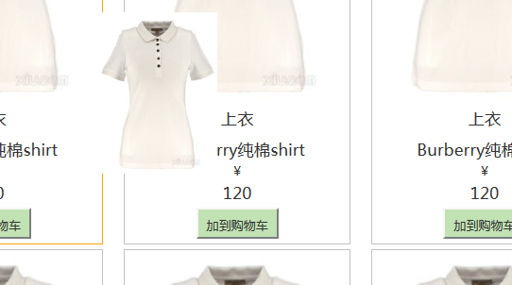

列表页
功能：利用ajax请求
解析json里的文件
把解析出来的数据动态生成
加载到页面上实现翻页，上下页
，动态添加按钮，每次点击按钮会
回弹到列表展示的地方
添加商品到购物车，clone图片并
利用animate飞到购物车上
购物车上添加数量
轮播图

Slide 9
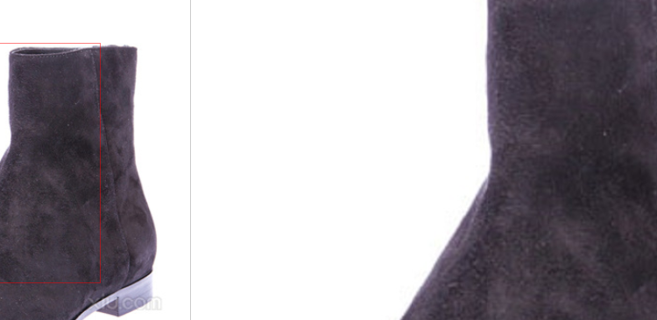
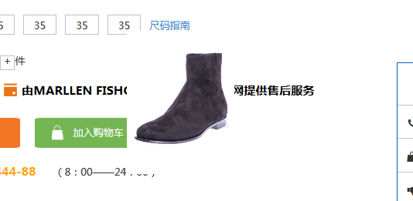

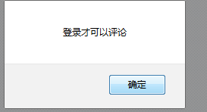
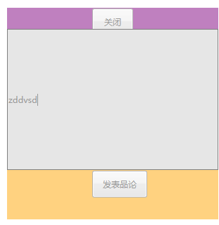
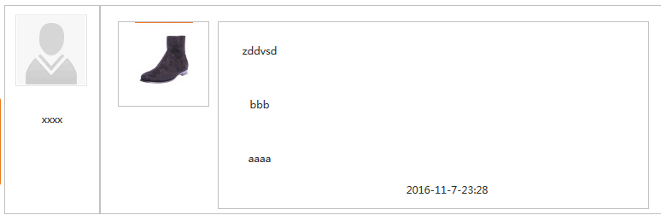
详情页
功能：
放大镜 ——》插件实现
商品添加到购物车：
商品飞到购物车，购物车显示相应数量，并存到
cookie里面
评价：
登录后，如果没登录则评论不了
利用模态窗口，点击发送会创建一个新的节点
把内容和当前的时间添加对象的新节点中，并添加
到评论框上

Slide 10
详情页遇到问题
放大镜没有实现，滑块和效果图一样大：
解决方法：
找插件
原因：需要两个图片大小不一样

Slide 11
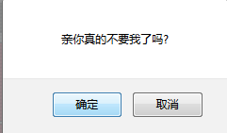
购物车
功能：
把详情页和列表页添加到
cookie里的数据获取并解析
出来添加显示到购物车上，
实现数量相加减，保存并上传到
cookie上，同时改变小计和总计
多选框实现选择变色，多选框未选择
则不计入总价，可以逐个删除也可以一次性
选中全部删除，删除并保存到cookie上
修改Input数量
商品数量输入不规则时自动更正

Slide 12
购物车遇到问题
1.利用null删除cookie只是删除的是内容
解决办法：在判断里加多个内容不为空的判断
$.cookie('mydata') != 'null')
&& ($.cookie('mydata') != null即可

Slide 13
总结
通过项目发现：
1.自己对js运用很生疏
2.对函数的封装不熟悉
3.每次做功能前先分析出功能模块的相关联
4.核心代码框架需先实现再写小细节

